Slide 1
Навчальна презинтація
КЛАВІАТУРА

Slide 2
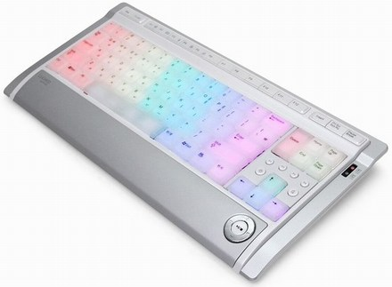
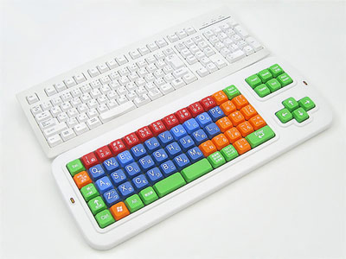
Клавіату́ра (keyboard) — сукупність розміщених у певному порядку клавіш пристрою, що використовується для введення і редагування даних, а також керування виконанням окремих операцій.

Slide 3
Клавіатури можуть мати різні конструкції:
Механічні, історично найперші — рух клавіші за допомогою більш чи менш складної системи важелів тощо засобів безпосередньо виконує свою корисну функцію (напр. важелів в друкарській машині)
Кнопкова — рух клавіші безпосередньо з'єднує або роз'єднує електричні контакти.
Пружинна мембранна — натискання опосередковується мембраною, яка також повертає клавішу до вихідного положення.
Гумова — натиснення клавіші спричиняє натиск гуми
Безкнопкова оптоелектронна ємнісна — відносно рідко вживана — клавіша з'єднана з елементом, що змінює ємність конденсатора, частіше, шляхом його всуву між обкладками конденсатора.
Герконова — натиснення клавіші спричиняє наближення магніту до геркону всередині якого відбувається замикання контактів
Екранна дотикова — на екрані висвітлюється зображення кнопки, дотик до зазначеного місця на екрані є рівнозначним її натисненню. Для реалізації цього виду клавіатури необхідний спеціальний дотиковий монитор .
Класична — на екрані висвітлюється зображення кнопки, по якому клацають мишкою. Цей вид клавіатури не вимагає спеціальних екранів. Перевагою екранних клавіатур над фізичними є можливість візуального відображення великої кількості наборів символів різних алфавітів. Клавіша тут виступає як елемент клавіатури, натисканням якого генерується код відповідного знака або ініціюється деяка дія.

Slide 4
Клавіатури використовуються в найрізноманітніших пристроях — друкарських машинах, калькуляторах, мобільних телефонах, а також є однією з комплектуючих комп'ютера. Вживані сьогодні комп'ютерні клавіатури містять 101 клавішу або більше. Також все частіше вбудовуються додаткові кнопки та конрольні елементи (світлодіоди) — частіше для обслуговування мультимедійних систем.

Slide 5
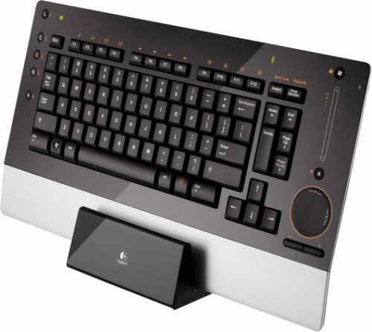
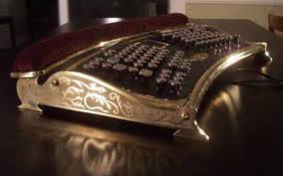
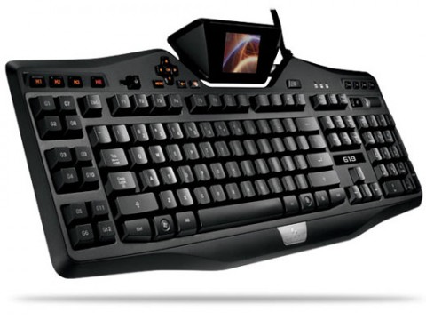

Slide 6
Клавіатура з безконтактними кнопками
Клавіатура з безконтактними кнопками (рис. 1) побудована на явищі відбиття інфрачервоних променів. Якщо на шляху інфрачервоних променів поставити предмет від якого вони відбиваються, наприклад металічний, або металізований предмет, напрям цих променів можна поміняти на 90° (закон відбивання променів). При натисканні на кнопку промені від передавачів Тх попадають на приймачі Rx. Джерелом променів є інфрачервоні світлодіоди, а приймачами - фотодіоди, це оптоелектронна пара розміщена між металізованими пластинами під кутом 90°. В подальшому сигнал від приймачів можна підсилювати, дешифрувати і т. п. .
Переваги кавіатури з безконтактними кнопками - надійність, малі розміри (товщина оптичного каналу не критична), стійка до агресивних середовищ (кислотних, засолених, з великими перепадами температур, то що).
Рис. 1 Клавіатура з безконтактними кнопками.

Slide 7
Mембранна клавіатура
Вона складається із трьох основних елементів (рис.1): підкладки 1, прокладки 2 и металізованої мембрани 3. Підкладка являє собою печатну плату, на якій сформовані нерухомі контакти. Рухомі контакти утворені металізацією на мембрані 3, виготовленої з тонкої - 0,1...0,2 мм - діелектричної (наприклад лавсанової) металізованої плівки. Всю конструкцію фіксує прижимна рама 4, виготовлена з листового діелектрика чи металу.

Slide 8
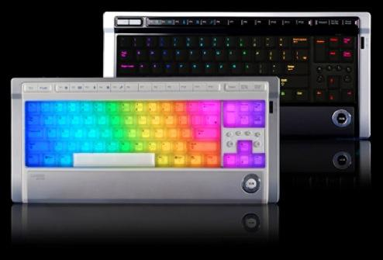
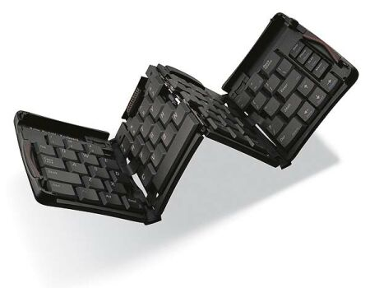
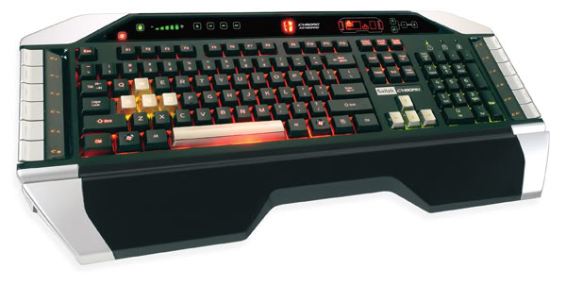

Slide 9
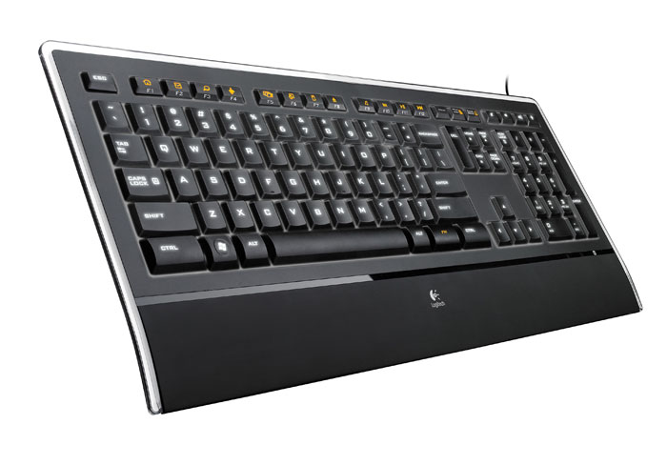
На екранної клавіатури дозволяє користувачам використовувати курсор миші на кнопку або цифрову ручку для використання букв на клавіатурі у вигляді слів. Вхідна група входить в текст безпосередньо в полі або на момент включення в активну програму. По-екран клавіатури є особливо корисним для введення невеликої кількості тексту, як, наприклад, паролів та імен файлів.

Slide 10
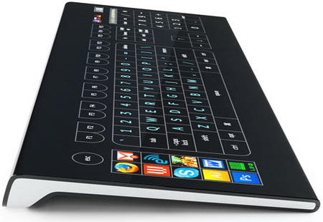
Клавіатура зі щелчком: описані вище події відсутні для клавіш, тут механічний опір клавіші тим більший, чим глибше вона натискається. Для подолання даного опору потрібно затратити певну силу, після чого клавішаіде легше. Таким чином забезпечується однозначний контакт.
Клавіатура з мікроперемикачами: така клавіатура має тіж клавіші. Але мікроперемикачі характеризуються більшою надійністю і строком служби.
Сенсорна клавіатура: в момент дотикання пальцями потенціал збільшується спеціальною схемою, на виході якої формується сигнал аналогічний сигналу, який формується при натискуванні клавіш механічної клавіатури. Ці клавіатури самі довговічні, оскільки в них відсутній який-небудь механічний елемент (замість традиційних клавіш використовують чутливі елементи) і інформація при натисканні клавіш (дотиканні до чутливого елемента) формується тільки електрикою.
Сенсорна клавіатура

Slide 11
Сенсорна клавіатура
У даному пристрої введення немає фізичних кнопок. Натомість всю площу апарату займає величезний сенсорний екран. Вірогідно, можливості такої системи необмежені. «Оптімус Тактус» можна використовувати як звичайну QWERTY-клавіатуру, як симпатичний відео-плеєр або зручний інструмент для роботи з кольорами в Photoshop. Все залежить від програмного забезпечення.

Slide 12
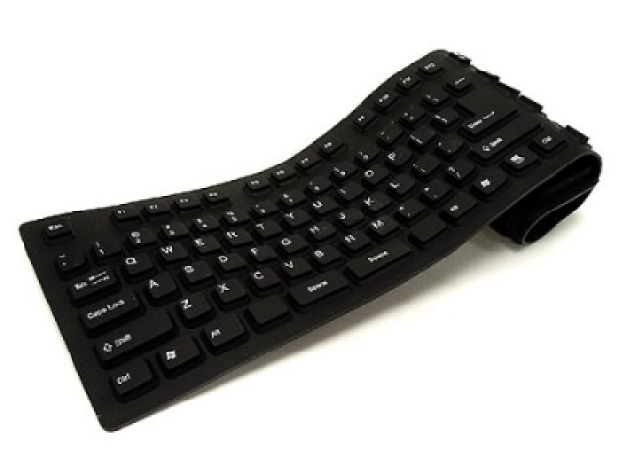
Гумова — натиснення клавіші спричиняє натиск гуми

Slide 13
Бездротові (WiFi) клавіатури
На комп'ютерній клавіатурі будь-яке натиснення та відпускання клавіші спричинює посилання сигналу до комп'ютера. Кожній такій події відповідає свій власний цифровий код. В залежності від способу передачі сигналу клавіатури звуться дротові та бездротові. Останнім часом на комп'ютерному ринку стали доступними бездротові (WiFi)клавіатури, що контактують з комп'ютером за допомогою інфрачервоного випромінювання або радіохвиль. Відстань дії бездротових клавіатур залежить від принципу передачі сигнала і лежить в межах від кількох метрів до кількох десятків метрів для дорожчих пристроїв, наприклад, Bluetooth-клавіатури.

Slide 14
Особливого роду клавіатури використовуються в музичних інструментах — фортепіано, клавесині, акордеоні а також деяких електроінструментах

Slide 15
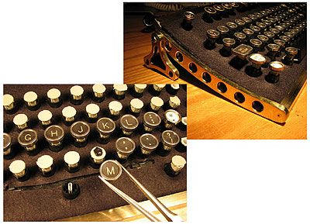

Slide 16
Групи клавіш клавіатури
3. Клавіші керування курсором і редагування
1. Алфавітно цифрова
4. Функціональні клавіші
2. Цифрові клавіші
5. Спеціальні клавіші

